Slide 1

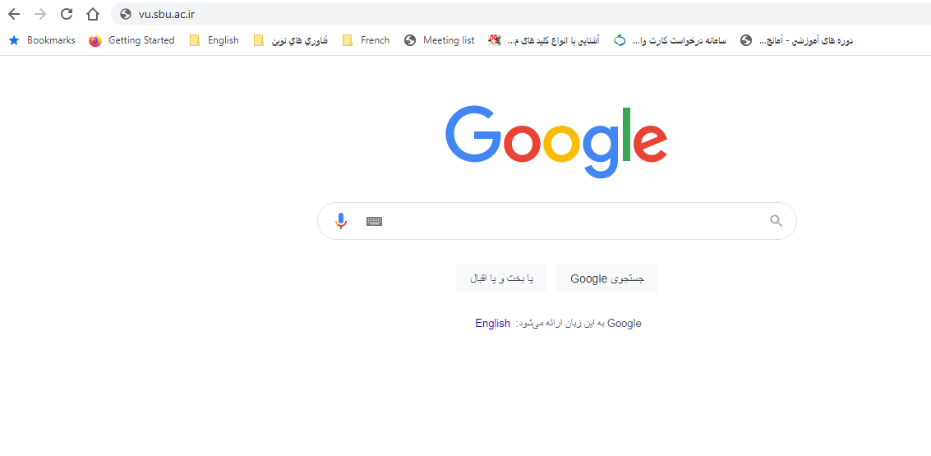
را هنماي ورود دانشجويان روزانه، نوبت دوم و پرديس به سامانه مديريت يادگيري و کلاس آنلاين
گام اول: درج آدرس vu.sbu.ac.ir در مرورگر
**سامانه‌ها از روز يکشنبه مورخ 1401/6/27 در دسترس خواهند بود.**

Slide 2
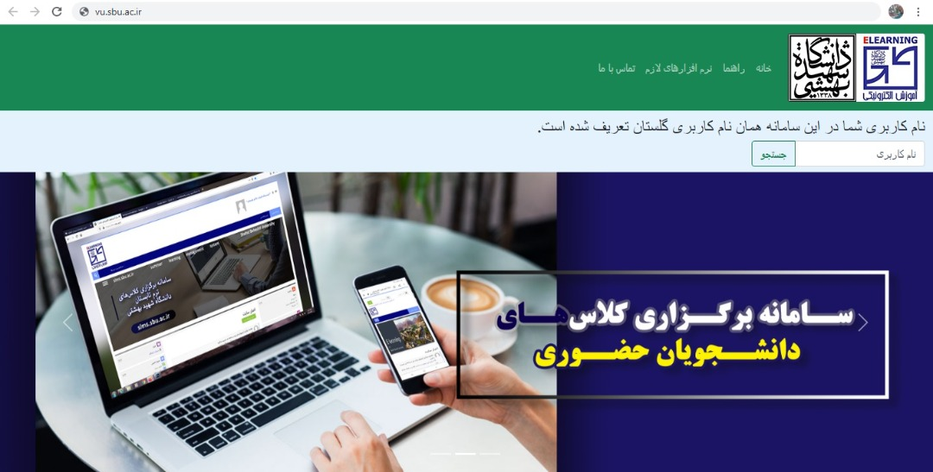
**سامانه‌ها از روز يکشنبه مورخ 1401/6/27 در دسترس خواهند بود.**
گام دوم: درج نام کاربری (شماره دانشجویی) و کليک بر روي گزينه جستجو
دانشجویان اتباع خارجی، می بایست بعد از تماس با مرکز آموزش الکترونيکي در قسمت رمز عبور مجددا از شماره دانشجویی استفاده كنند.
درج شماره دانشجويي

Slide 3
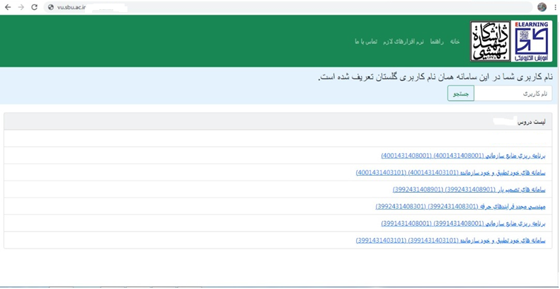
گام سوم: کليک بر روي درس مورد نظر
برروي درس
مورد نظرکليک بفرماييد.

Slide 4
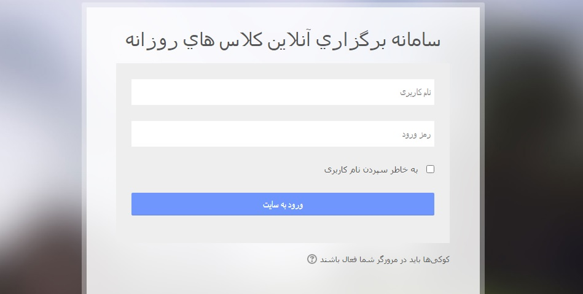
گام چهارم: درج نام کاربری (شماره دانشجویی) و رمز عبور(کد ملی ده رقمی)
دانشجویان اتباع خارجی، می بایست بعد از تماس با مرکز آموزش الکترونيکي در قسمت رمز عبور مجددا از شماره دانشجویی استفاده كنند.

Slide 5
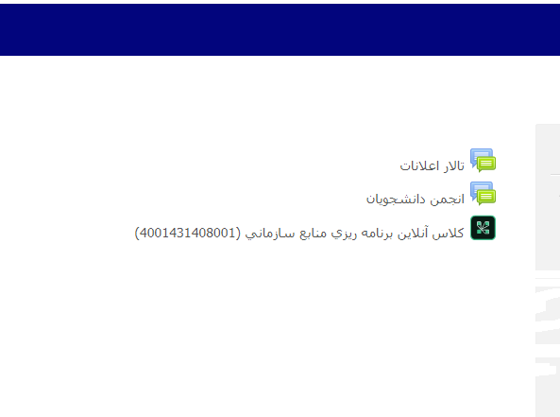
گام پنجم: ورود به صفحه درس و کليک برروي آيکون ادوبي‌کانکت (کلاس آنلاين...)

Slide 6
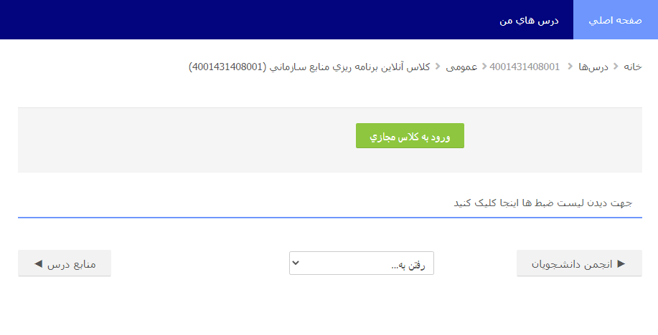
گام ششم: انتخاب گزينه ورود به کلاس مجازي
جهت مشاهده کلاس هاي آنلاين ضبط شده به اين قسمت مراجعه فرماييد

Slide 7
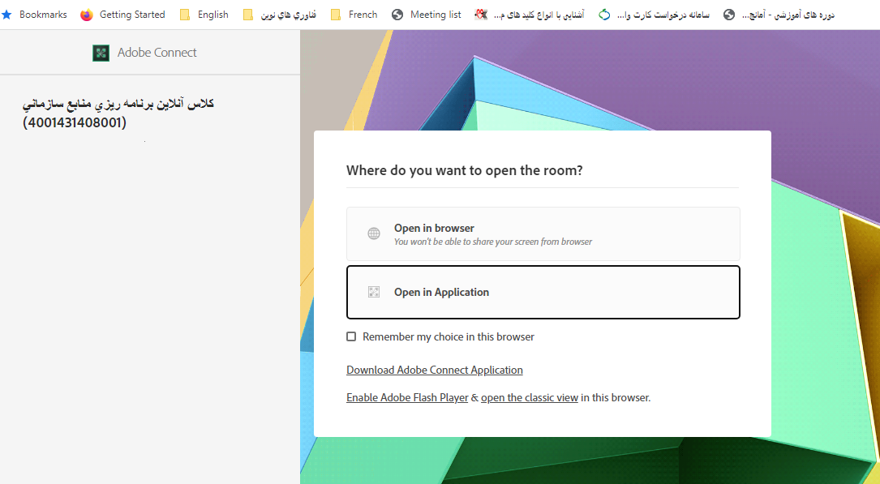
گام هفتم: انتخاب گزينه Open in Application براي ورود به کلاس آنلاين
توجه: در اين مرحله با انتخاب گزينه Open in browserنيزمی‌توانيد وارد کلاس شويد اما مسير صحيح گزينه Open in Application می‌باشد.

Slide 8
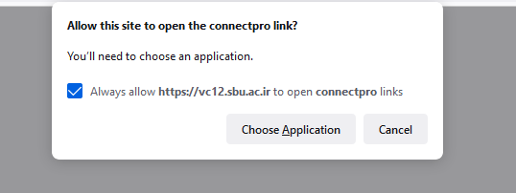
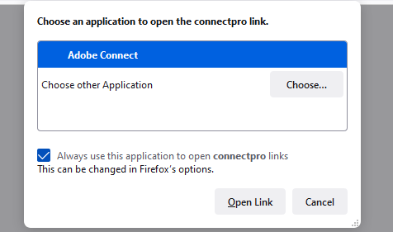
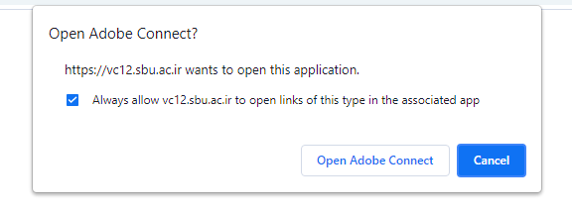
گام هشتم: در اين مرحله قبل از ورود به کلاس آنلاين ممکن است با يکي از تصويرهای زير مواجه شويد. در اين صورت موارد تعيين شده را انتخاب بفرماييد.

Slide 9
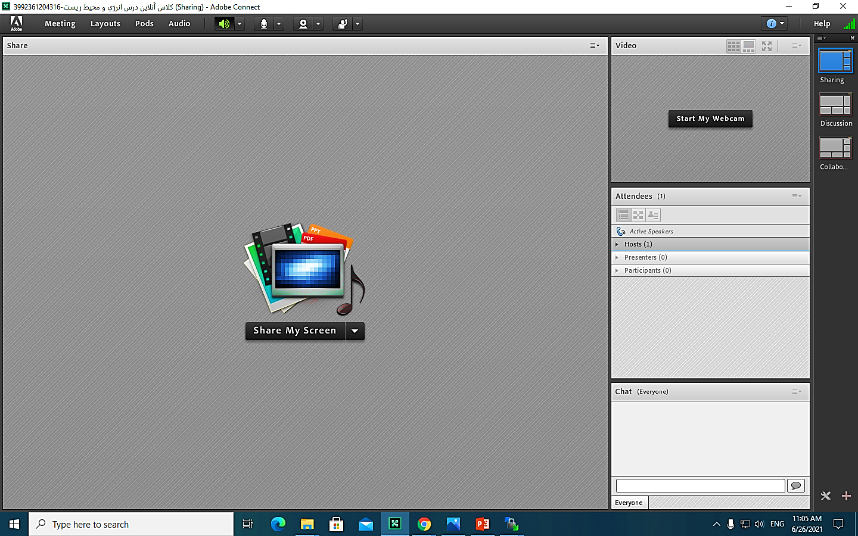
در اين مرحله، شما موفق به ورود به کلاس شده‌اید.

